Slide 1
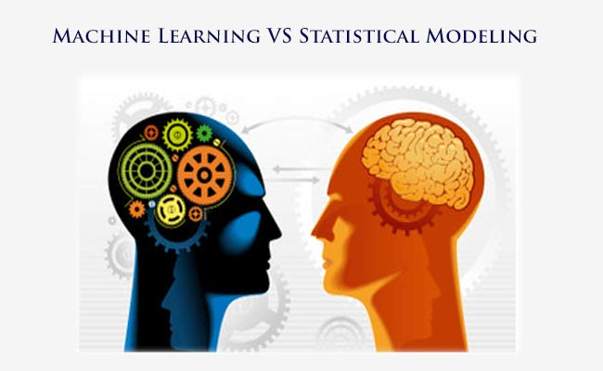
데이터 사이언스의 기초
Statistics has an inclination towards learning about data and to come across a new scientific insight based on the data.
Whereas ML deals with solving some complex computational task by allowing the machine to learn about it.

Slide 2
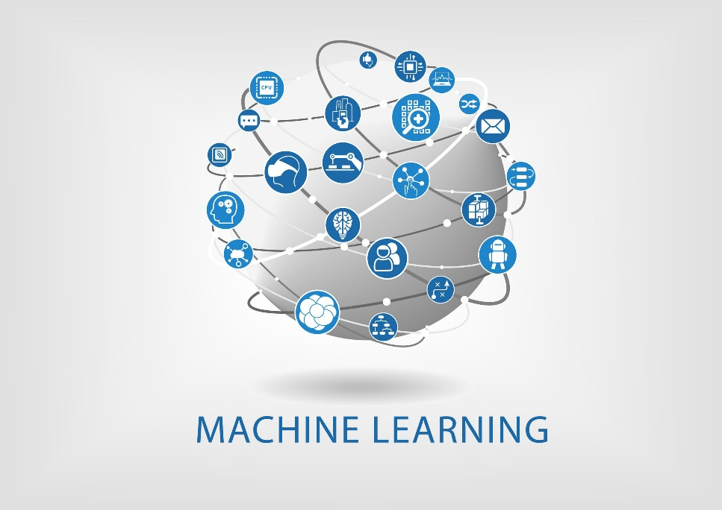

데이터 사이언스의 기초
통계학 [Statistics]
데이터를 이해하고 분석하는 학문
다양한 변수들과 결과간의 관계 대한 분석
주가 상승과 관련된 원인은 어떤 것들일까?
몸무게와 심장병은 얼마나 관계가 있을까?
매주 술을 1병 더 마시면 위암에 걸릴 확률이 몇배나 증가할까?
기계학습 [Machine Learning]
데이터로부터 특정 목표값의 최적 근사치를 찾으려는 기술
자동주행 자동차, 한영 번역, 음성인식

Slide 3
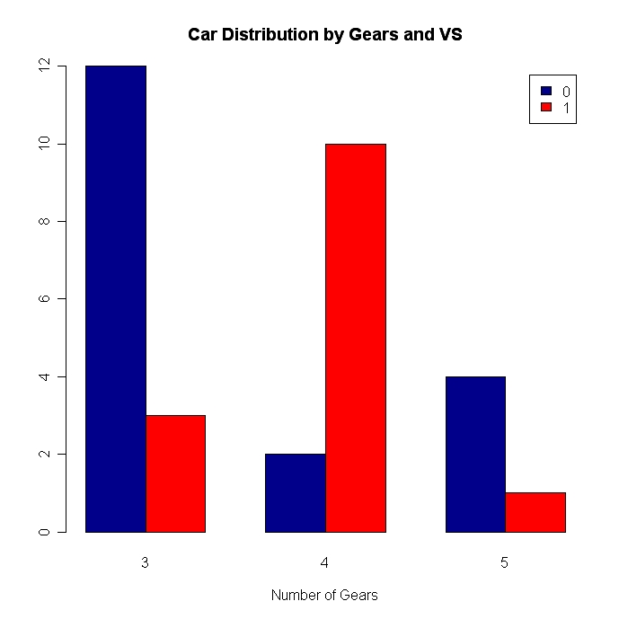
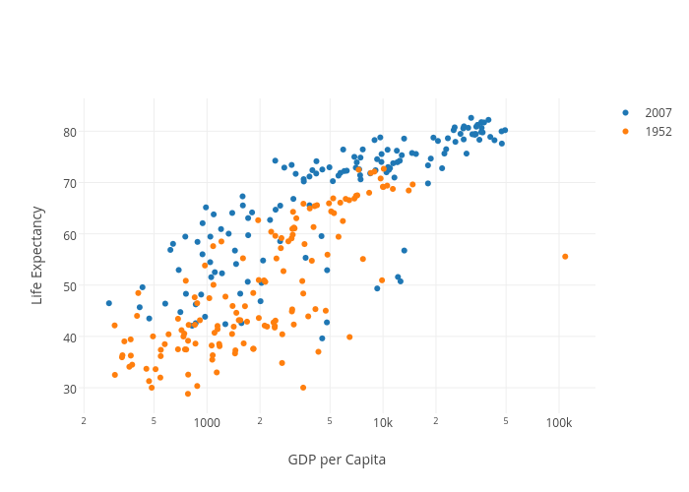
데이터 사이언스의 기초
데이터의 구분
자료의 특성에 의한 데이터의 구분
범주형 변수 (Categorical variable)
성별 (남, 여)
혈액형 (AB, A, B, O)
성적 (A, B, C, D)
연속형 변수 (Continuous variable)
온도
키
몸무게
나이
...

Slide 4
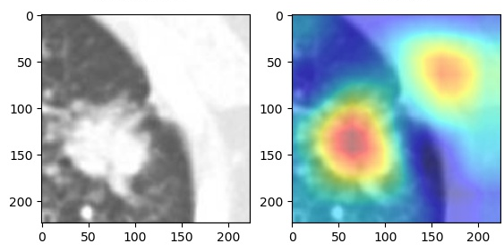
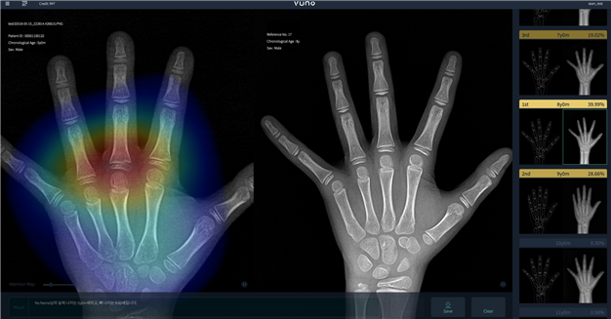
데이터 사이언스의 기초
폐암 환자의 암이 '폐 늑막에 전이'가 됐을까?
전이 되었습니다.
전이가 안되었습니다.
내 자녀의 '뼈 나이‘ 는 몇 살 일까?
19세 입니다.
19.1세 입니다.
19.34세 입니다.
19.6123… 세 입니다.
……
…
..
-> Classification problem
-> Regression problem

Slide 5
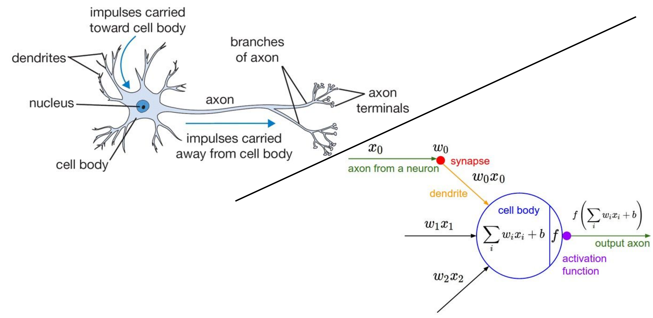
인공신경망 [Neural Network]
http://cs231n.stanford.edu/slides/2016/winter1516_lecture4.pdf

Slide 6
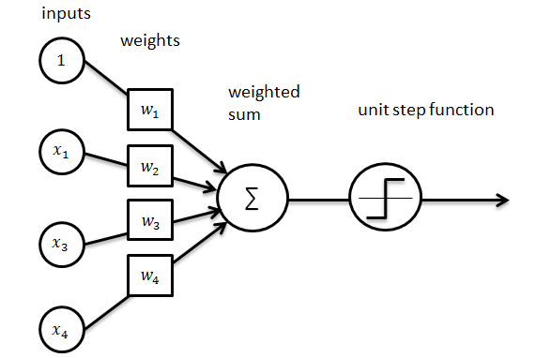
퍼셉트론 [Perceptron]

Slide 7
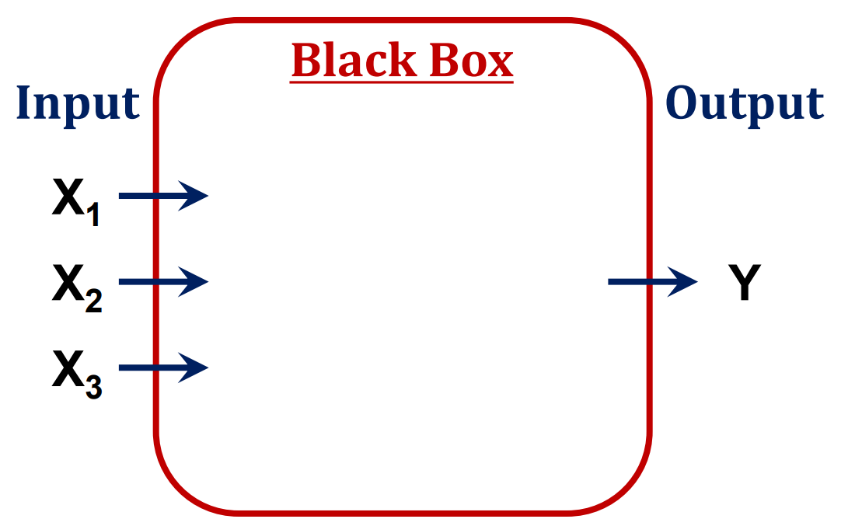
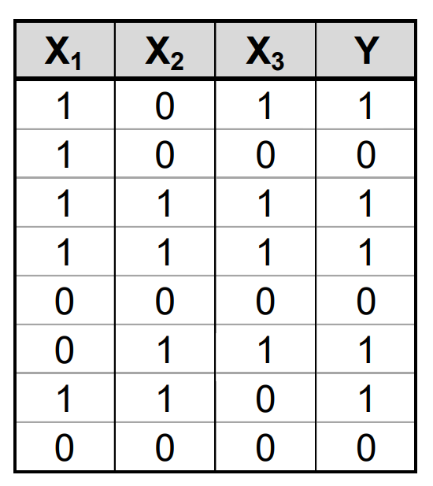
퍼셉트론 [Perceptron]

Slide 8
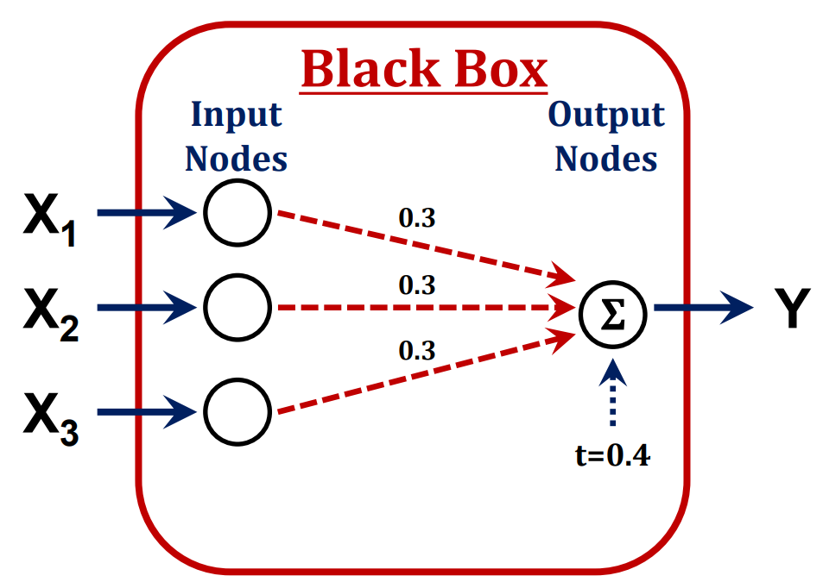
퍼셉트론 [Perceptron]

Slide 9
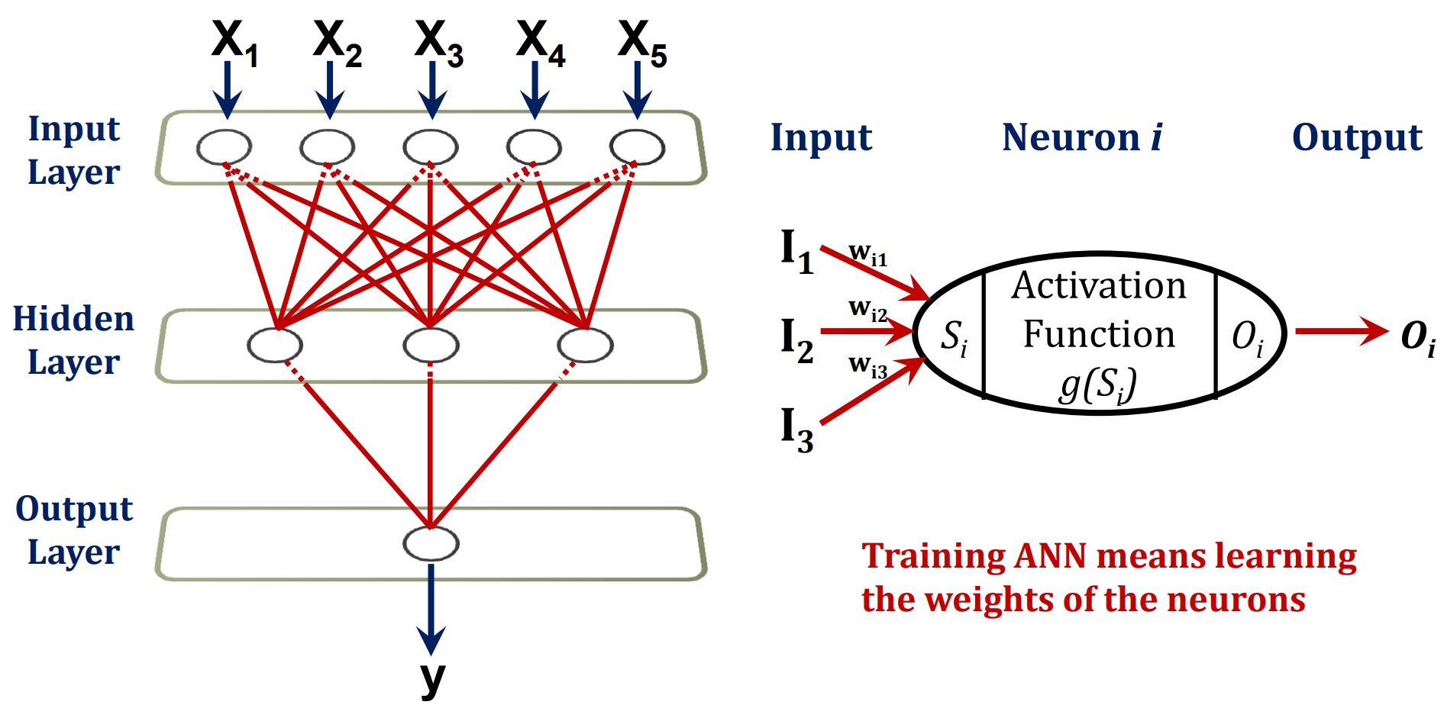
퍼셉트론 [Perceptron]

Slide 10

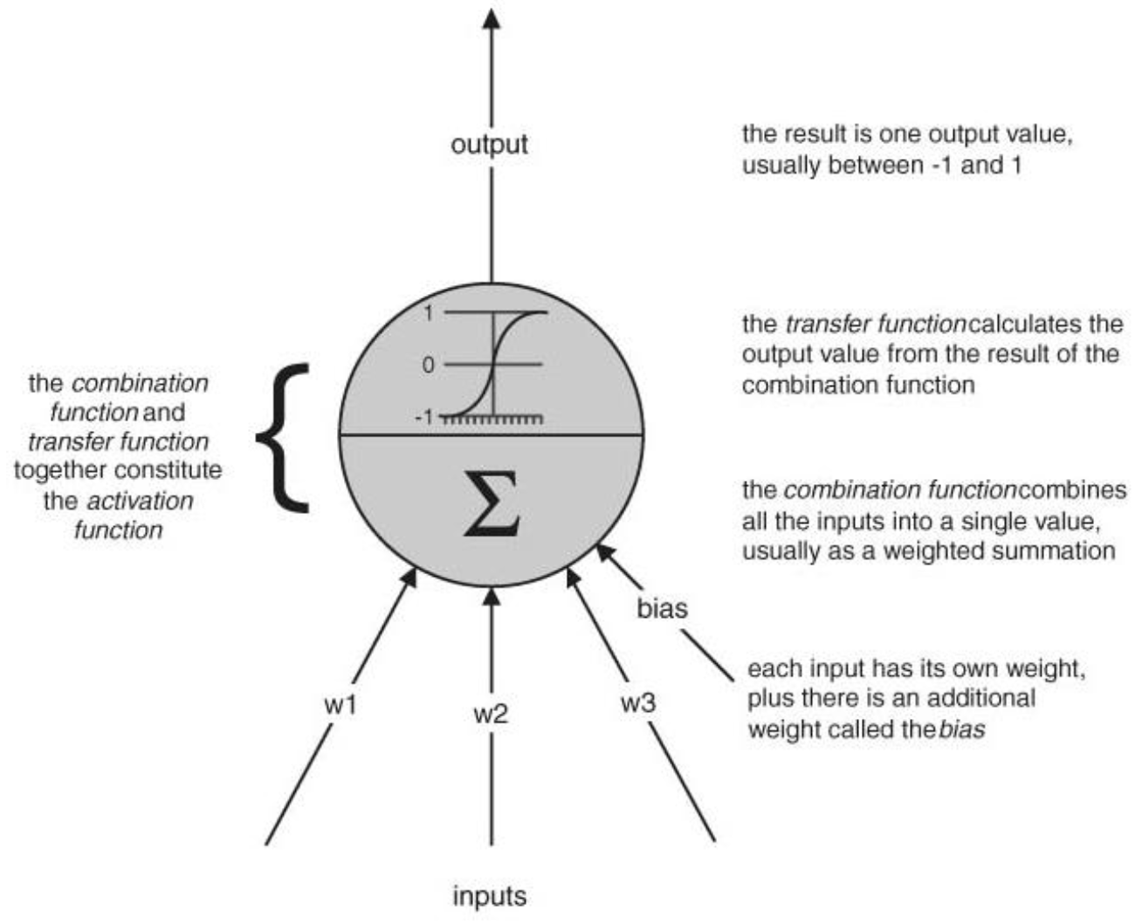
활성 함수 [Activation Function]

Slide 11

인공신경망

Slide 12
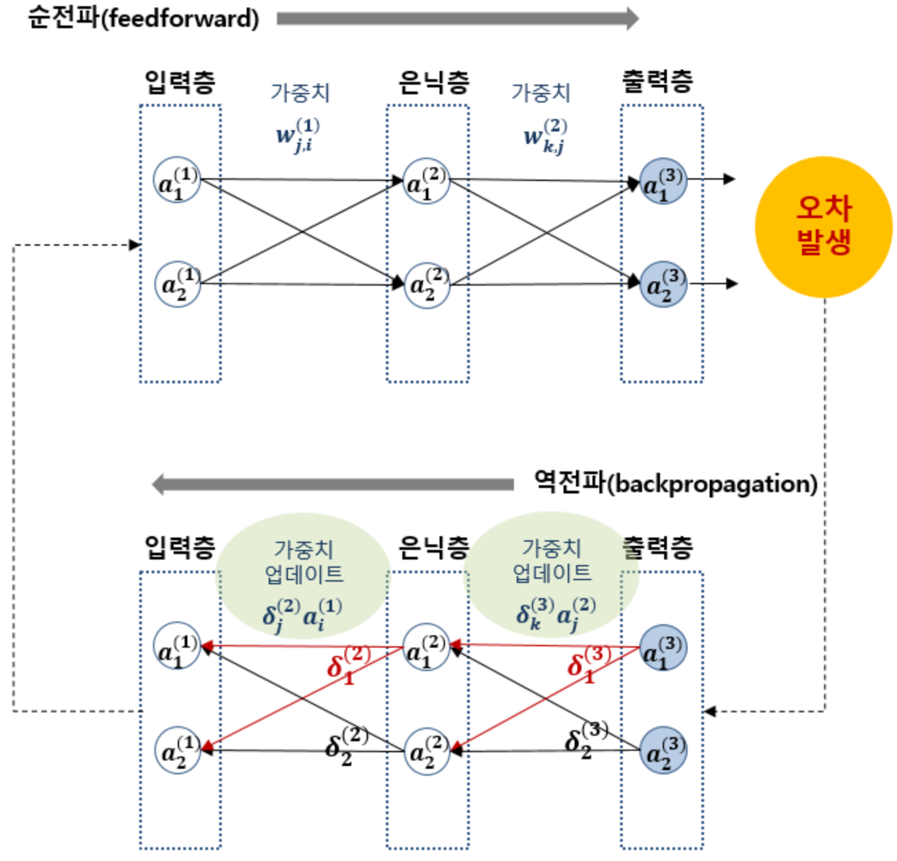
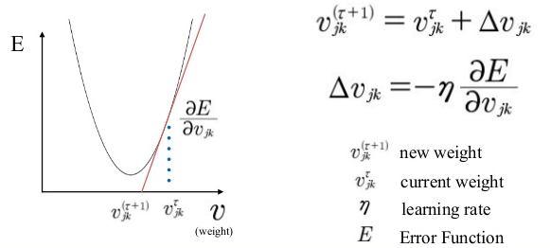
역전파 [Backpropagation]
Epoch: 1회 Training의 기준
Learning rate: Weight 업데이트 크기
# Checkpoint: Epoch 기준으로 성능 비교하여
최적 성능이라면 모델 저장
ReduceLROnPlateau

Slide 13
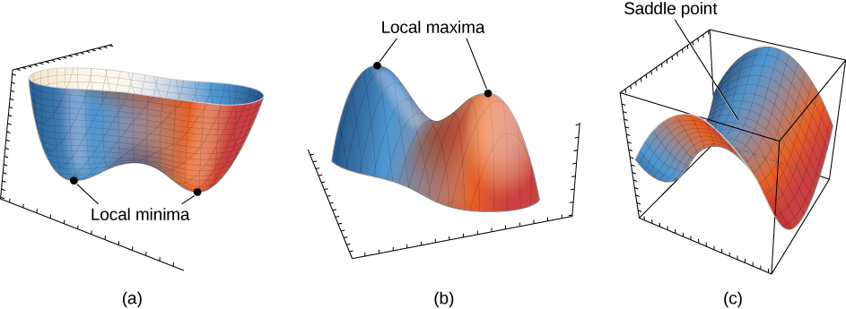
최적 가중치 [Optimization weights]

Slide 14
정리
Perceptron
Weight
Activation Function
Multi-layer perceptron
인공신경망 (Artificial Neural Network)
역전파 (Backpropagation)
Local minima
Saddle point

Slide 15
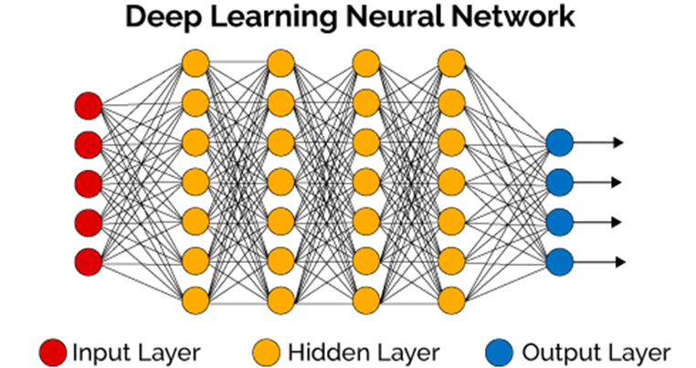
Deep Neural Network (DNN)
0
0
0
0
0
0
0
0
0
1
(9)

Slide 16
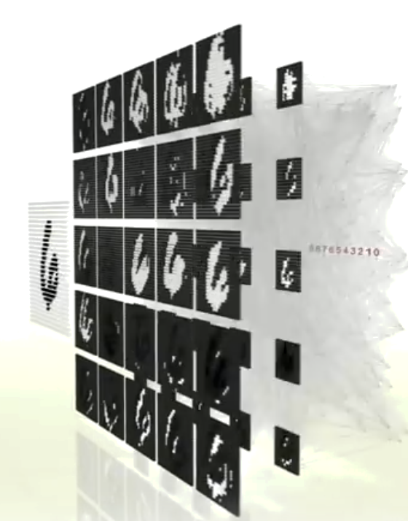

Convolutional Neural Network
Convolution & Pooling

Slide 17
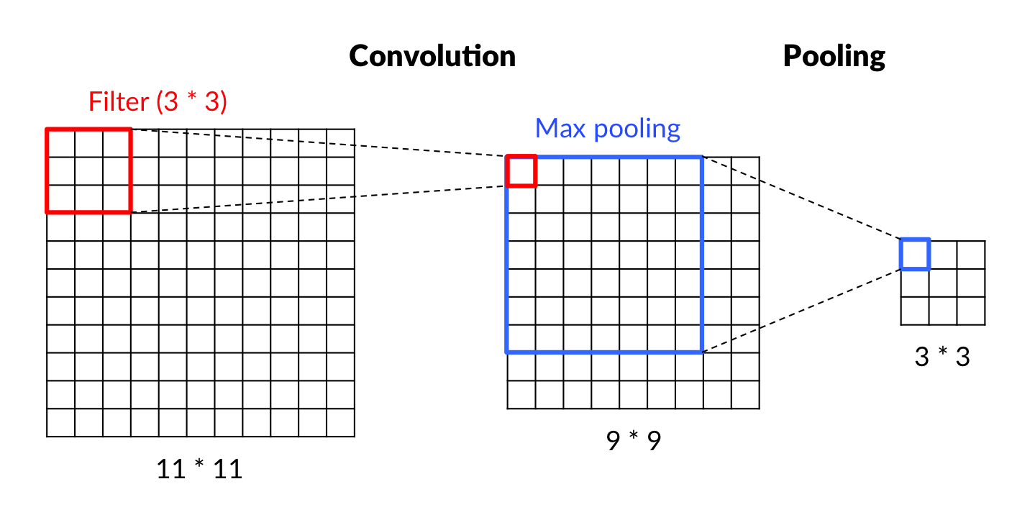
Convolutional Neural Network
Convolution & Pooling

Slide 18

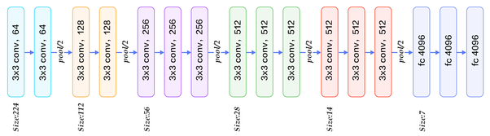
Convolutional Neural Network
VGG16

Slide 19
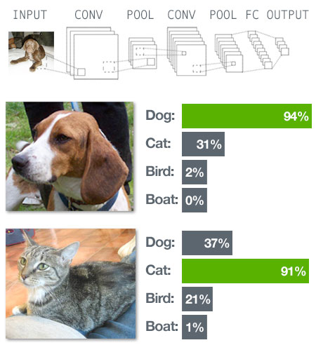
Convolutional Neural Network
VGG16

Slide 20
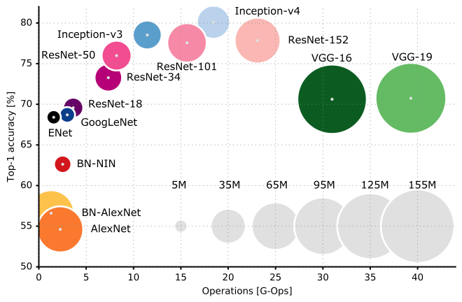
Convolutional Neural Network
Convolution & Pooling

Slide 21
모델링의 과정

Slide 22
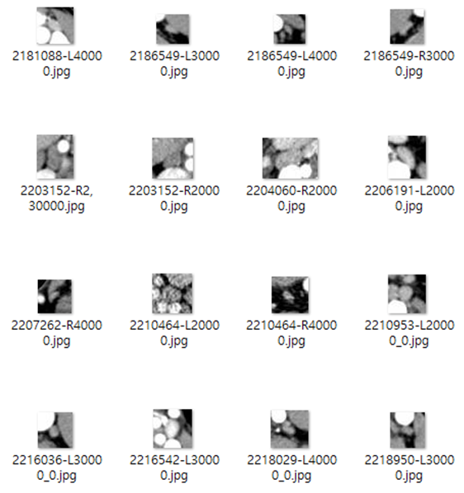
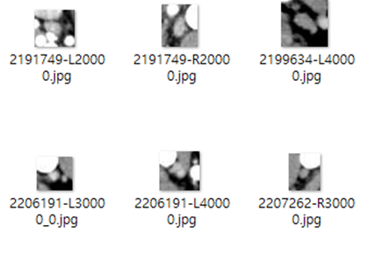
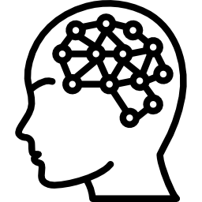
Deep learning – Data preprocessing
Training Data Set
about 70~80%
Validation Data Set
about 10~15%
Online Data Augmentation
Size, Angle, Contrast ....

Slide 23
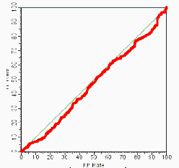
Deep learning – Data preprocessing
Training Data Set
about 70~80%
Validation Data Set
about 10~15%
Online Data Augmentation
Size, Angle, Contrast ....
1st Trial

Slide 24
Deep learning – Data preprocessing
Training Data Set
about 70~80%
Validation Data Set
about 10~15%
Online Data Augmentation
Size, Angle, Contrast ....
1st Trial

Slide 25
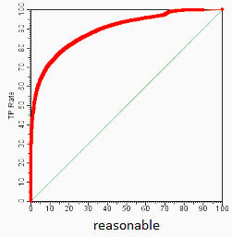
Deep learning – Data preprocessing
Training Data Set
about 70~80%
Validation Data Set
about 10~15%
Online Data Augmentation
Size, Angle, Contrast ....
1st Trial
2nd. Trial

Slide 26
Deep learning – Data preprocessing
Training Data Set
about 70~80%
Validation Data Set
about 10~15%
Online Data Augmentation
Size, Angle, Contrast ....
1st Trial
2nd. Trial

Slide 27
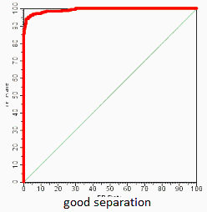
Deep learning – Data preprocessing
Training Data Set
about 70~80%
Validation Data Set
about 10~15%
Online Data Augmentation
Size, Angle, Contrast ....
1st Trial
2nd. Trial
3rd. Trial

Slide 28
Deep learning – Data preprocessing
Training Data Set
about 70~80%
Validation Data Set
about 10~15%
Online Data Augmentation
Size, Angle, Contrast ....
1st Trial
2nd. Trial
3rd. Trial

Slide 29
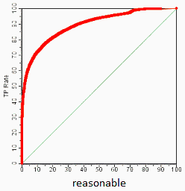
Deep learning – Data preprocessing
Training Data Set
about 70~80%
Validation Data Set
about 10~15%
Online Data Augmentation
Size, Angle, Contrast ....
1st Trial
2nd. Trial
3rd. Trial
4th. Trial

Slide 30
Deep learning – Data preprocessing
Training Data Set
about 70~80%
Validation Data Set
about 10~15%
Online Data Augmentation
Size, Angle, Contrast ....
3rd. Trial

Slide 31
Deep learning – Data preprocessing
Test Data Set
about 10~15%

Slide 32
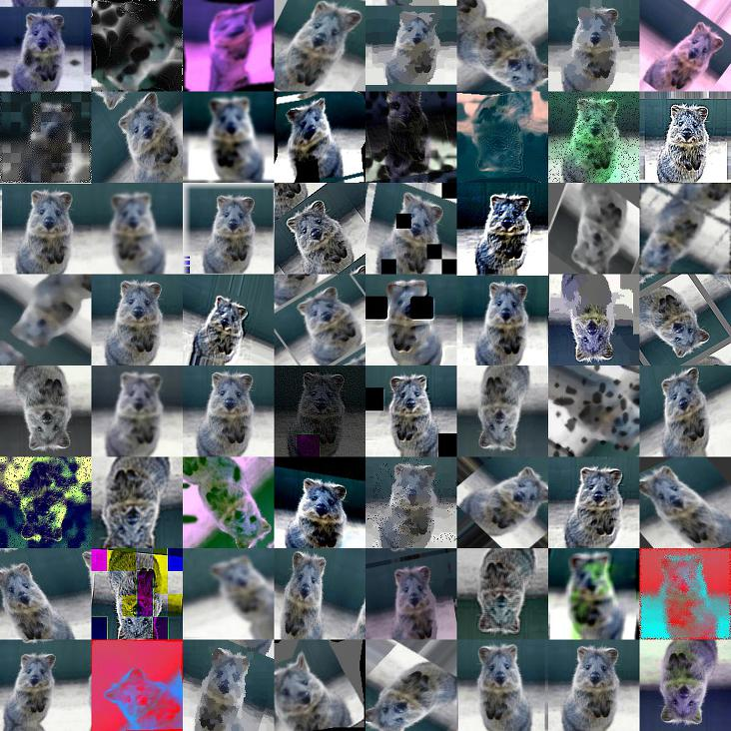
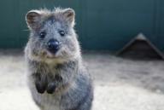
Image Augmentation
실무에서는 고성능의 모델을 학습할 만큼 데이터를 확보하지 못하는 경우가 많다.
이럴 때, 학습 데이터의 수를 늘리거나 기존에 학습된 인공신경망을 재활용 해야한다.

Slide 33
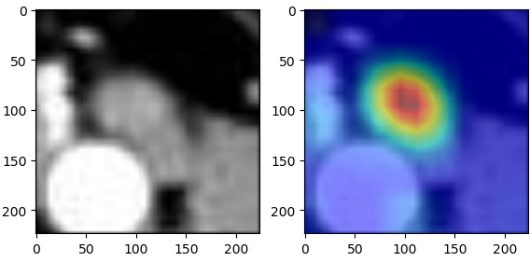
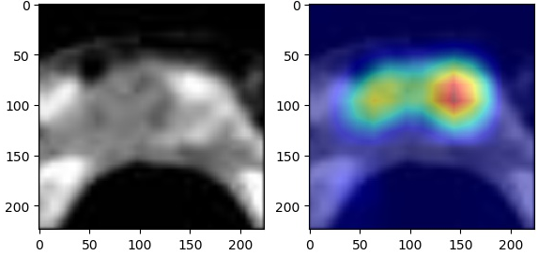
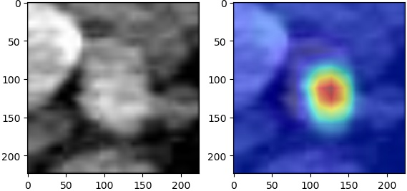
Deep learning – Data preprocessing
Test Data Set
about 10~15%
Our model achieved 98% accuracy!

Slide 34
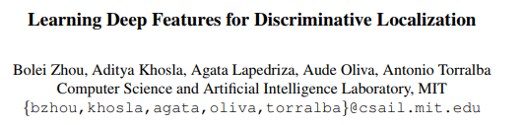
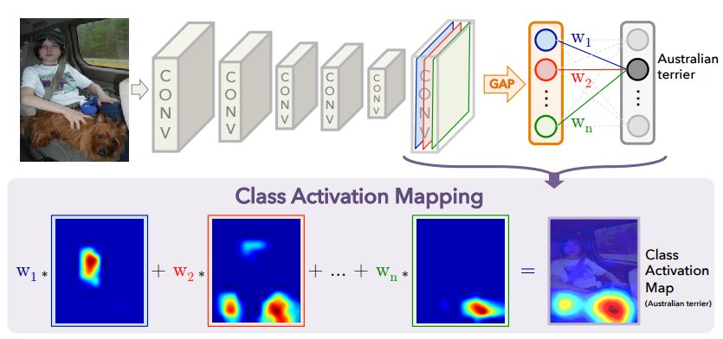
Convolutional Neural Network
Class Activation Map

